Slide 1


UNIVERSIDAD AUTÓNOMA DE ZACATECAS
“Francisco García Salinas”
Unidad Académica de Ingeniería Eléctrica
Campus Jalpa
Programa de Ingeniero en Computación
APLICACIÓN MÓVIL EN ANDROID PARA LA SEGURIDAD VIAL
TURÍSTICA DEL ESTADO DE ZACATECAS
TESIS
Que para Obtener el Título de
INGENIERO EN COMPUTACIÓN
Presenta:
Jesús Antonio Jaime Solis
Asesor:
M. C. Sandra Mercado Pérez
Co-Asesor:
M. en M. A. Cosme Medina Avelar
Jalpa, Zacatecas; Marzo de 2020

Slide 2
Agenda
Introducción
Planteamiento del problema
Objetivos
Justificación
Alcances
Antecedentes de la investigación
Marco teórico
Definición de términos básicos
Metodología
Avances
Bibliografía

Slide 3
Introducción
Incidencia delictiva
INEGI [1]
Notes:
Explicación del contexto de la investigación
Describir en qué consiste el tema seleccionado

Slide 4
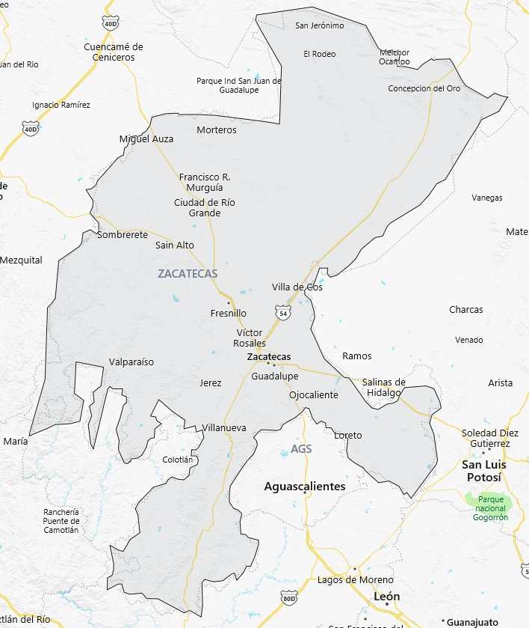
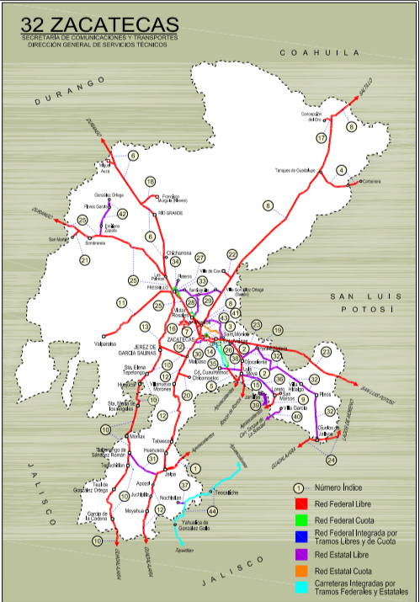
Introducción [2]
SCT [3]
Notes:
fundado el 23 de Diciembre de 1588; cuenta con 15401 km de longitud de infraestructura de carretera; 4010 km esta pavimentada; 1, 607, 748 personas
Explicación del contexto de la investigación
Describir en qué consiste el tema seleccionado

Slide 5
Planteamiento del problema
Problemas públicos
INEGI [1]
%
%
%
%
%
%
%
%
%
%
Notes:
¿Por qué muestro esta grafica? (Publico) ¿Cuál es el problema? – Inseguridad vial

Slide 6
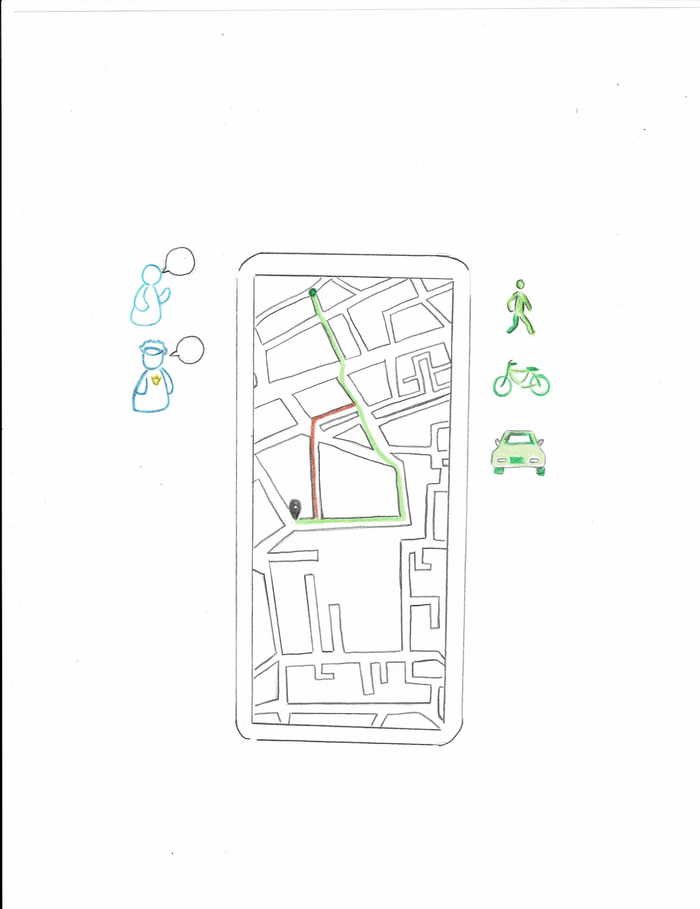
Objetivos
Notes:
Desarrollar una aplicación móvil en Android para la seguridad vial del turismo zacatecano; Cuantificar el índice de Incidencias delictivas por municipio, registrados del 2017 a 2019 y de esta manera relacionarlas con las rutas viales, para identificar el nivel de riesgo que se ubica según el municipio, de manera que sirva de insumo para el diseño y propuesta de la aplicación móvil para la Seguridad Vial Turística del estado de Zacatecas.

Slide 7
Objetivos [2]
Objetivo general
Desarrollar una aplicación móvil para la seguridad vial turística del estado de zacatecas.
Notes:
Desarrollar una aplicación móvil en Android para la seguridad vial del turismo zacatecano; Cuantificar el índice de Incidencias delictivas por municipio, registrados del 2017 a 2019 y de esta manera relacionarlas con las rutas viales, para identificar el nivel de riesgo que se ubica según el municipio, de manera que sirva de insumo para el diseño y propuesta de la aplicación móvil para la Seguridad Vial Turística del estado de Zacatecas.

Slide 8
Objetivos [3]
Objetivos específicos
Identificar el nivel de peligrosidad por estado y municipio
Identificar las consecuencias que trae la inseguridad de un Municipio al desarrollo económico.
Investigar trabajos relacionados que conlleven a resolver el problema
Extraer información de reportes de incidencias delictivas en el estado de Zacatecas por Municipio.
Clasificar rutas a nivel municipio
Evaluar las rutas viales

Slide 9
Objetivos [4]
Objetivos específicos
Crear una aplicación móvil para la seguridad vial turística del estado de Zacatecas
Reducir los costos que se ofertan, en materia de sistemas de seguridad, ofreciendo una solución económica, totalmente portable y nutrida de alertas que promueva en los usuarios seguridad y confiabilidad.

Slide 10
Justificación
¿Cuál es la utilidad del estudio y por qué es conveniente llevarlo a cabo?
Notes:
1- Observar el impacto que conlleva la seguridad y como afecta el desarrollo económico
2- Entender como afecta el crecimiento del desarrollo humano
3- Sector Turistico
4- Tomar precauciones

Slide 11
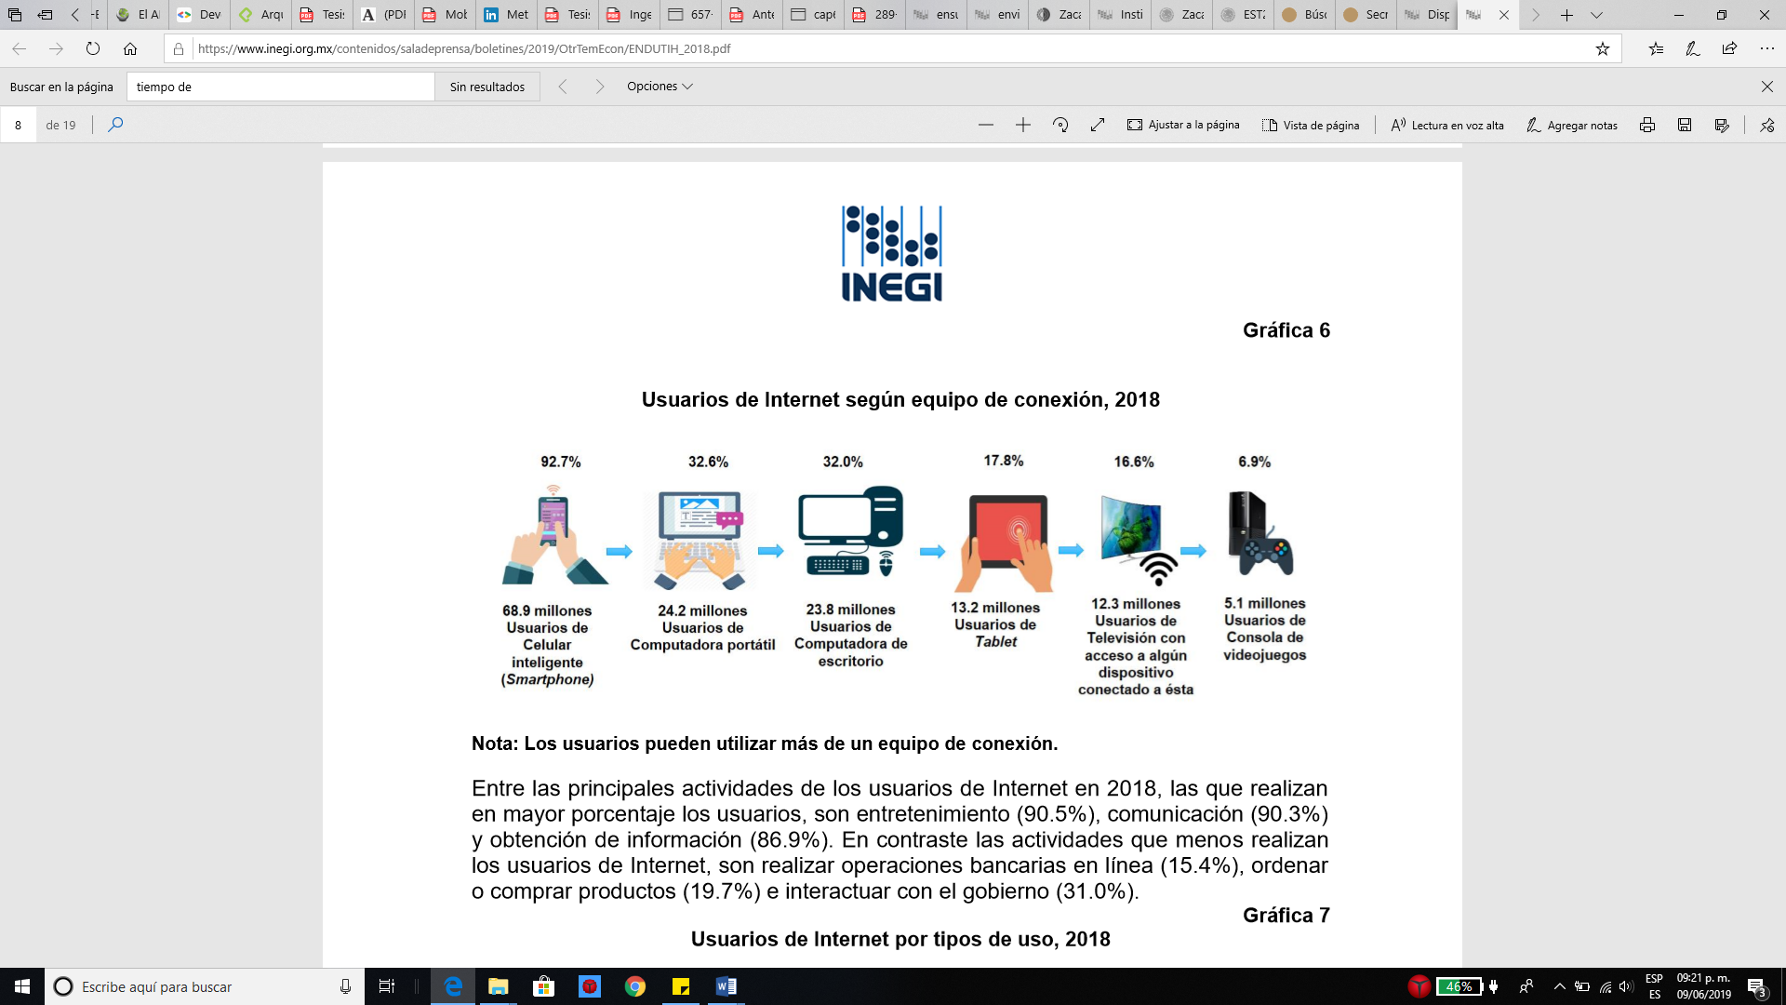
Justificación [2]
¿Cómo es que se da la factibilidad del estudio?
ENDUTIH 2018
INEGI [1]
Notes:
¿Por qué una aplicación móvil?

Slide 12
Alcances
Falta de infraestructura de Internet en carretera vial
Falta de información de rutas viales
Falta de información del estado de peligrosidad de municipios, estados.
El rápido crecimiento tecnológico en dispositivos móviles

Slide 13
Agenda
Introducción 
Planteamiento del problema
Objetivos
Justificación
Alcances
Antecedentes de la investigación
Marco teórico
Definición de términos básicos
Metodología
Avances
Bibliografía

Slide 14
Antecedentes
Contribución de las aplicaciones móviles a la seguridad vial
Valencia España
La nueva generación de herramientas tecnológicas por parte de las empresas está motivando tanto a las administraciones, entidades y usuarios al uso de aplicaciones que faciliten la movilidad y la conducción, tanto en su aspecto de eficiencia energética como de reducción de siniestralidad vial.

Slide 15
Contribución de las aplicaciones móviles a la seguridad vial
Valencia España (Resultados)
Durante el desarrollo de la aplicación se realizaron distintos análisis que permitieron verificar la validez de la herramienta, entre los que cabe mencionar:
Usabilidad de la app móvil: evaluación de la comprensión de la app en cada uno de sus apartados y la relación de la misma con el usuario final. Mejora de los menús de acceso, así como la estrategia en la presentación de la información.
Base de maniobras telemáticas: evaluación de la definición y diseño de las variables/incidencias que registra la aplicación en base de las maniobras y conductas que realizan los conductores cuando manejan el vehículo.
Mensaje de coaching: Comprensibilidad por parte del usuario

Slide 16
Antecedentes
Comobity
Se trata de la app de la Dirección General de Tráfico. Sirve para avisar de incidentes en las vías a conductores, peatones y ciclistas. Gracias a la colaboración de los usuarios todos podrán circular con mayor seguridad y precaución si tienen en cuenta la información de la app, que se recibe por voz para evitar distracciones. También informa de tramos por los que vayas a circular con meteorología adversa. No requiere registro, así que la privacidad está más que garantizada. Disponible para iOS y Android.

Slide 17
Comobity
¿Cómo funciona?
Antes de iniciar cualquier desplazamiento y siguiendo unos pasos previos, indicamos si vamos a: ¿conducir, pedalear o caminar? y ya desde nuestra posición iremos obteniendo información sobre el resto de usuarios que están por nuestro entorno y que también están conectados para crear así como una especie de esfera de protección. De esta forma, también, nos puede proteger si vamos a pie o en bici ya que podemos advertir al resto de conductores sobre nuestra presencia.

Slide 18

Comobity

Slide 19
Antecedentes
Caminito de la escuela
Proyecto en México
Caminito de la Escuela es un proyecto de la Liga Peatonal financiado por la Fundación Bernard Van Leer.
"Caminito de la Escuela" nace como un proyecto de participación ciudadana para que las personas que habitan la ciudad de México puedan influir en que ésta sea más segura para niños y niñas en su camino a la escuela y reducir el número de atropellamientos.
¿Cómo organizaría los vecindarios, el espacio público, las áreas verdes, la vivienda y el transporte?
Notes:
Liga Peatonal es una organización no gubernamental cuyo objetivo es transformar las ciudades en México

Slide 20
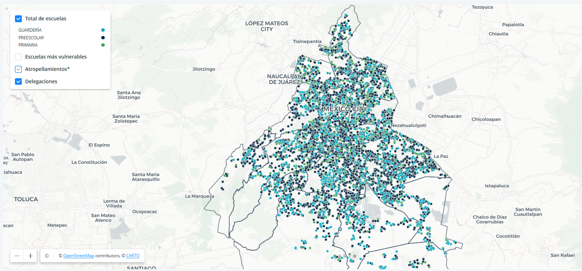
Caminito de la escuela
Proyecto en México

Slide 21
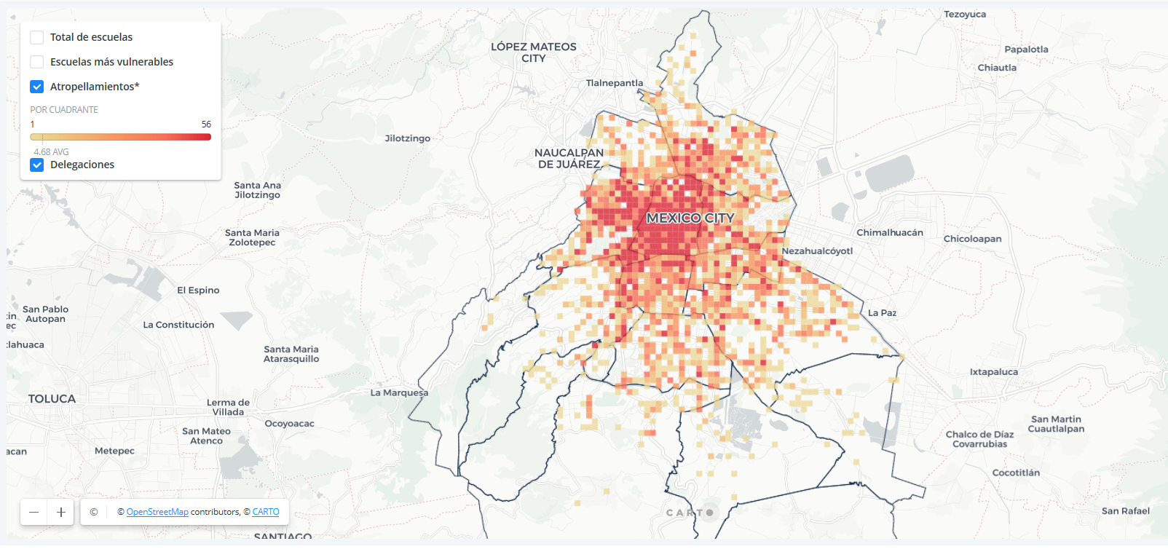
Caminito de la escuela
Proyecto en México

Slide 22
Agenda
Introducción 
Planteamiento del problema
Objetivos
Justificación
Alcances
Antecedentes de la investigación 
Marco teórico
Definición de términos básicos
Metodología
Avances
Bibliografía

Slide 23
Marco teórico
Términos básicos
Turismo
Un fenómeno social, cultural y económico relacionado con el movimiento de las personas que se encuentran fuera de su lugar de residencia habitual
Notes:
fundado el 23 de Diciembre de 1588; cuenta con 15401 km de longitud de infraestructura de carretera; 4010 km esta pavimentada; 1, 607, 748 personas
Explicación del contexto de la investigación
Describir en qué consiste el tema seleccionado

Slide 24
Términos básicos
Seguridad vial
El Diccionario de la RAE define el concepto de seguridad vial como un estado o situación caracterizado por la ausencia de daño o peligro para la vida e integridad de las personas y sus bienes en el ámbito del tráfico o circulación vial.
Notes:
es un proyecto colaborativo para crear mapas editables y libres

Slide 25
Términos básicos
Dispositivo móvil
Los dispositivos móviles son aparatos, que por lo general son de un tamaño pequeño que cuentan con ciertas características tales como:
Capacidades de procesamiento
Conexión permanente o intermitente a una red
Memoria limitada
Incorporación de varias funciones generales con configuraciones definidas
Notes:
es un proyecto colaborativo para crear mapas editables y libres

Slide 26
Términos básicos
Sistemas operativos móviles
Un sistema operativo (SO) móvil controla un dispositivo móvil al igual que los PC utilizan Windows o Linux entre otros, realizando la interacción real con lo que podemos hacer a partir de las capacidades del hardware que conforman un equipo.
Notes:
A medida que los teléfonos móviles crecen con popularidad, los sistemas operativos con los que funcionan adquieren mayor importancia. La cuota de mercado de sistemas operativos móviles para este año es el siguiente:
•Android 82.6% • iOS 14.1% • Windows Phone 2.3% • Otros 0.9%

Slide 27
Términos básicos
Android
Es una plataforma de código abierto para dispositivos móviles su núcleo está basado en el Kernel de LINUX y orientada a dispositivos móviles. Con este sistema operativo, los desarrolladores pueden crear aplicaciones para la plataforma usando el SDK de Android.
Notes:
es un proyecto colaborativo para crear mapas editables y libres

Slide 28
Términos básicos
Google maps
Proporciona un servicio de cartografía online que se pude utilizar en una aplicación Android. Google Maps a diferencia de Android no es un software libre, por lo que está limitado a una serie de condiciones de servicio.
Notes:
es un proyecto colaborativo para crear mapas editables y libres

Slide 29
Agenda
Introducción 
Planteamiento del problema
Objetivos
Justificación
Alcances
Antecedentes de la investigación 
Marco teórico 
Definición de términos básicos
Metodología
Avances
Bibliografía

Slide 30
Metodología
Metodología de la Investigación
Documental
Es documental, porque se hizo uso de lectura y consulta de libros, tesis, papers, revistas científicas, sitios web, documentos de sitios web y cualquier tipo de información escrita que se considere importante y necesaria para realizar la investigación.
Campo
Porque es necesario recabar la información respecto al uso de aplicaciones que ayuden a la movilidad vial.
Notes:
-Plan
-Diseño
-Desarrollo
-Prueba
-Implementación
-Revisión
-Lanzamiento/Presentación

Slide 31
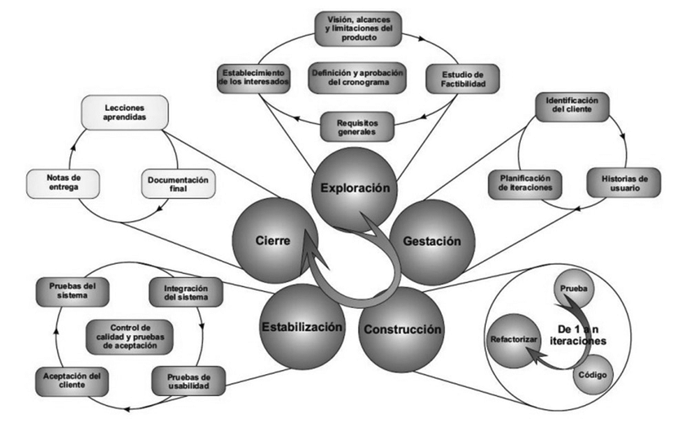
Metodología [2]
Metodología AEGIS-MD
Notes:
Es una guía metodológica ágil, para el desarrollo de aplicaciones móviles, basada en características de las metodologías XP, SCRUM Y TDD Yohn Daniel Amaya Balaguera.

Slide 32
Metodología [3]
Definición del cronograma
Visión, alcances y limitaciones
Estudio de factibilidad
Requisitos
Establecimiento de los interesados
Exploración
Notes:
se realiza la planificación y establecimiento del proyecto, se determina la visión, alcances y limitaciones. Se realiza el estudio de factibilidad, el establecimiento de los interesados y la definición del cronograma de trabajo.

Slide 33
Metodología [3]
Gestación
Identificación del usuario
Historia del usuario
Planificación de iteraciones
Notes:
se realiza la identificación de los usuarios, la recolección de las historias de usuario, se documenta y acuerda la lista de objetivos así como, la planificación y priorización de las iteraciones.

Slide 34
Metodología [3]
Prueba
Código
Refactorizar
Construcción
Notes:
se debe desarrollar el software de acuerdo a las necesidades planteadas, mediante el algoritmo tdd, test-driven development (desarrollo dirigido por tests)

Slide 35
Metodología [3]
Control de calidad y pruebas de aceptación
Pruebas
Integración
Pruebas de usabilidad
Aceptación de la aplicación
Estabilización
Notes:
el objetivo es una versión totalmente funcional del sistema en desarrollo, mediante el control de calidad, las tareas se dividen en integración del sistema, pruebas de usabilidad, aceptación por parte de los usuarios y pruebas del sistema.

Slide 36
Metodología [3]
Cierre
Lecciones Aprendidas
Documentación final
Notas de Entrega
Notes:
tiene por objetivo realizar la documentación final del sistema, notas de entrega y el análisis de todas las actividades que se realizaron.

Slide 37
Agenda
Introducción 
Planteamiento del problema
Objetivos
Justificación
Alcances
Antecedentes de la investigación 
Marco teórico 
Definición de términos básicos
Metodología 
Avances
Bibliografía

Slide 38
Avances
Notes:
-Plan
-Diseño
-Desarrollo
-Prueba
-Implementación
-Revisión
-Lanzamiento/Presentación
basados en el desarrollo iterativo e incremental, donde los requisitos y soluciones evolucionan

Slide 39
Exploración y Gestación
1.
Objetivo
Establecimiento del Objetivo
Incidencias Delictivas (Carreteras)
Municipios (Zacatecas)
Estado
2.
Obtención de datos

Slide 40
Exploración
Estructuración, normalización y georreferenciación de datos tabulares
Limpieza, validación y normalización de datos georreferenciados
3.
Tratamiento de datos

Slide 41
Construcción
Generación de una capa geográfica de cuadrantes para cuantificar las Incidencias delictivas
Rango de peligrosidad: Incidencias delictivas por zona de ubicación según su densidad poblacional
Asignación del rango de Incidencias delictivas por ruta vial según la zona de ubicación
4.
Análisis de datos

Slide 42
Cierre
Obtención de estadísticas, listado de municipios y carreteras por el rango de Incidencias delictivas
5.
Integración de reporte

Slide 43
Avances [2]
Objetivo
Cuantificar el índice de Incidencias delictivas por municipio, registrados del 2017 a 2019 y de esta manera relacionarlas con las rutas viales, para identificar el nivel de riesgo que se ubica según el municipio, de manera que sirva de insumo para el diseño y propuesta de la aplicación móvil para la Seguridad Vial Turística del estado de Zacatecas.

Slide 44
Avances [3]
Conjuntos de datos utilizados
El insumo principal para este trabajo serían los datos estadísticos de robos y asaltos en rutas viales (calles, carreteras, etc.).
Con respecto a los datos geográficos, las capas básicas contienen la ubicación geográfica y datos estadísticos de cada uno de los municipios. La primera capa geográfica contiene las rutas viales más transitadas.
La segunda capa geográfica incluye rutas de transporte y turísticas.
La tercera capa se tomó considerando las dos primeras dado la relación o intersección con el municipio.

Slide 45
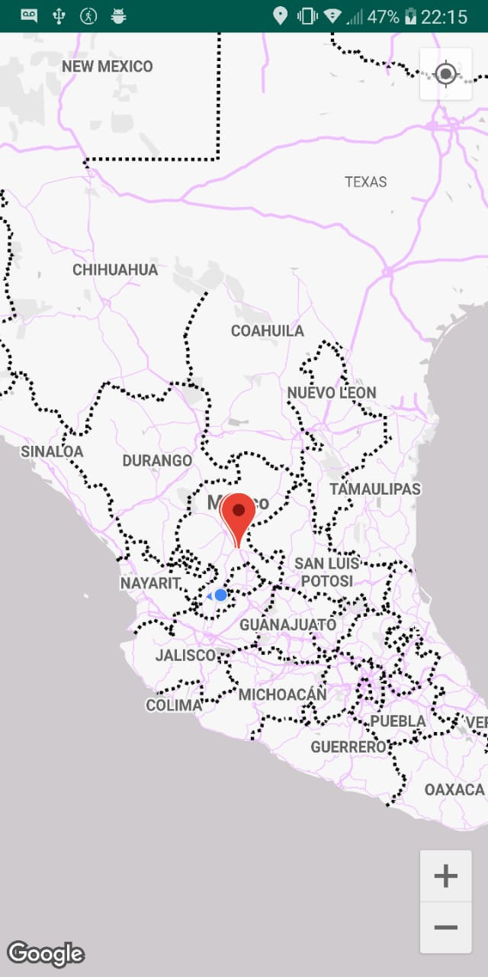
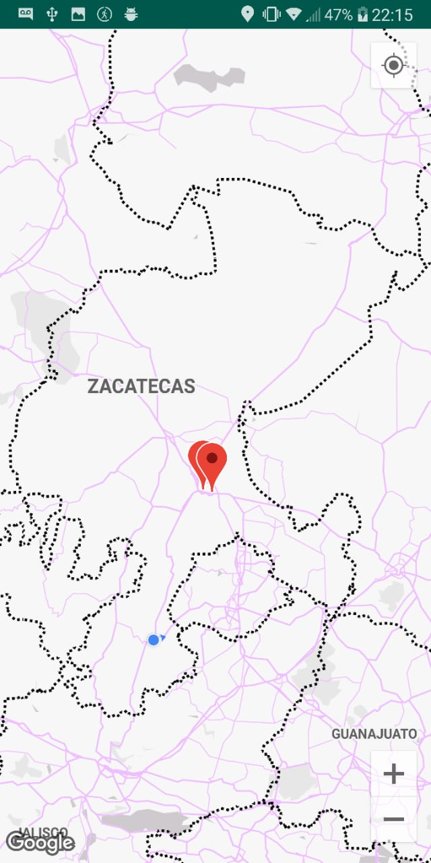

Slide 46
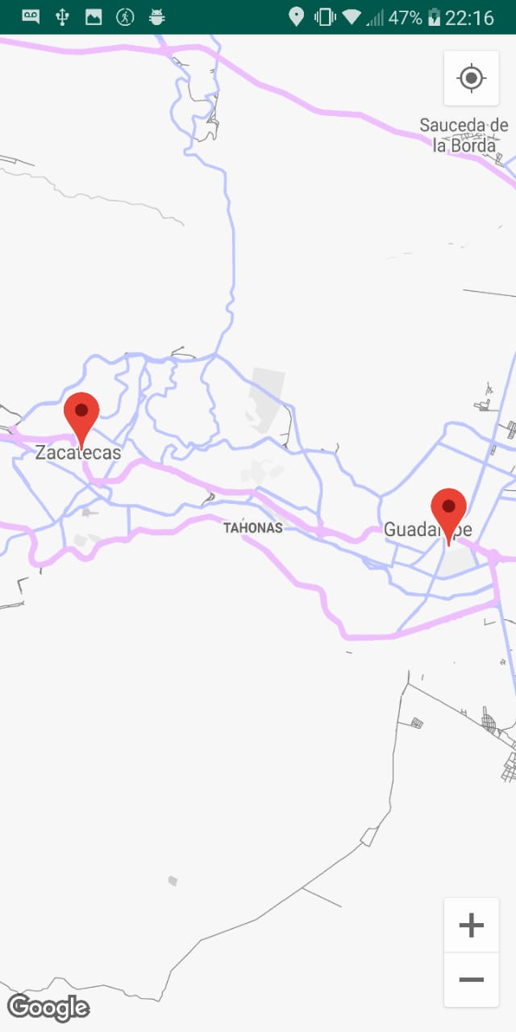
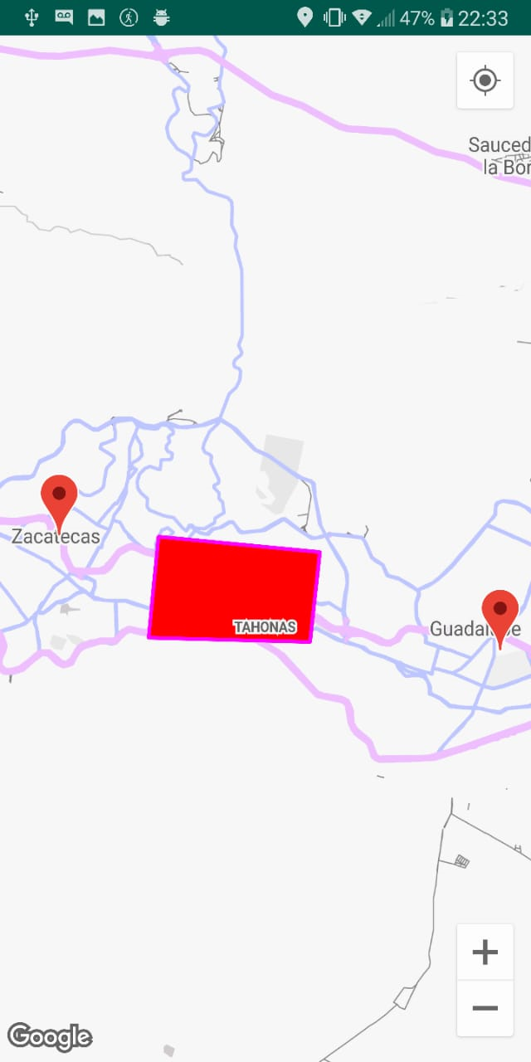

Slide 47
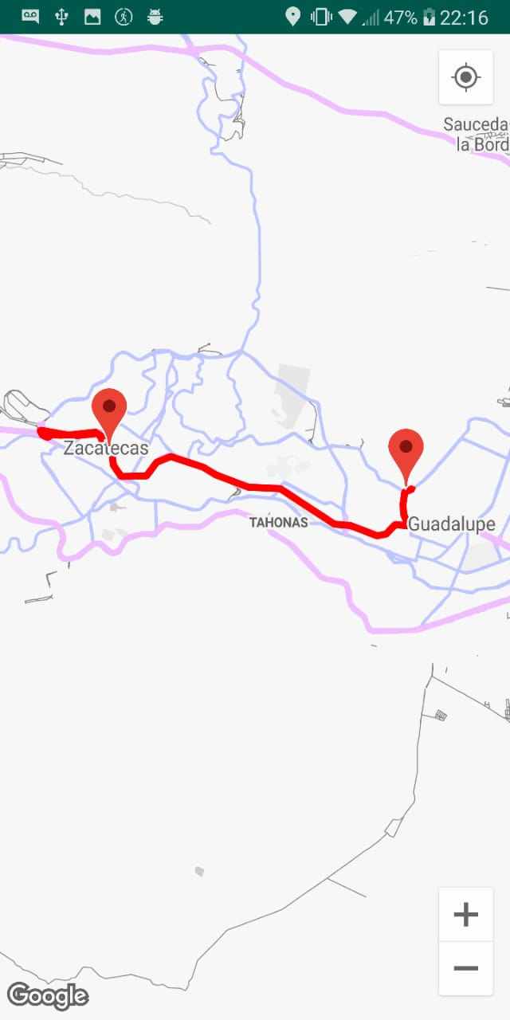
Ruta con menor seguridad

Slide 48
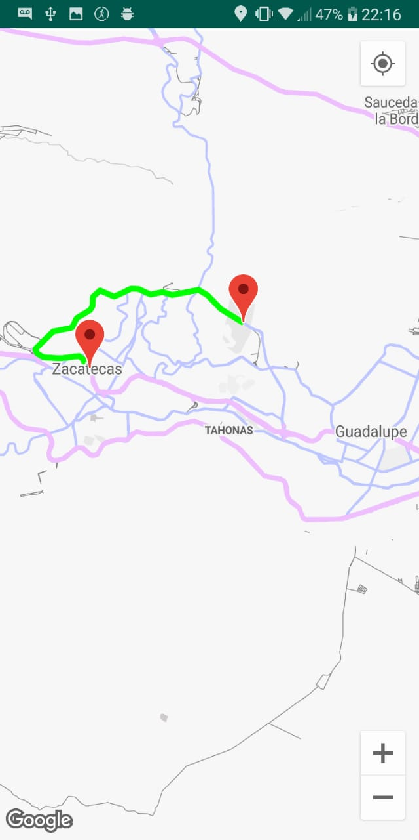
Ruta con mayor seguridad

Slide 49
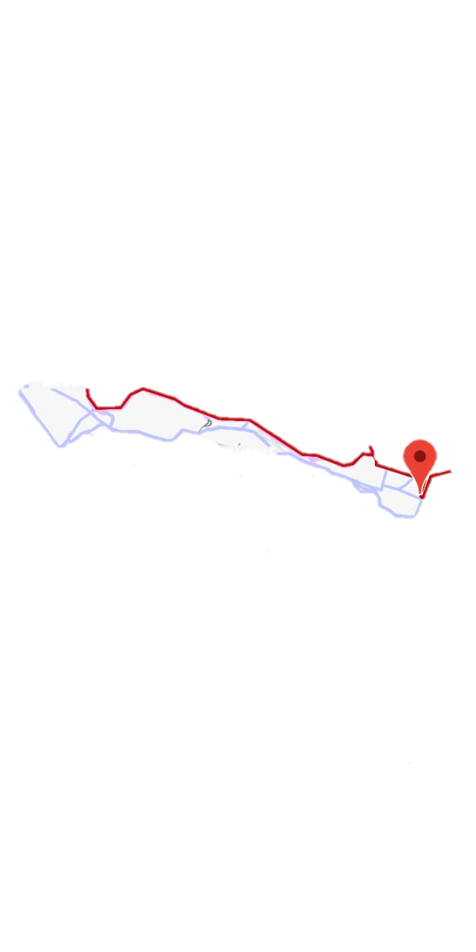
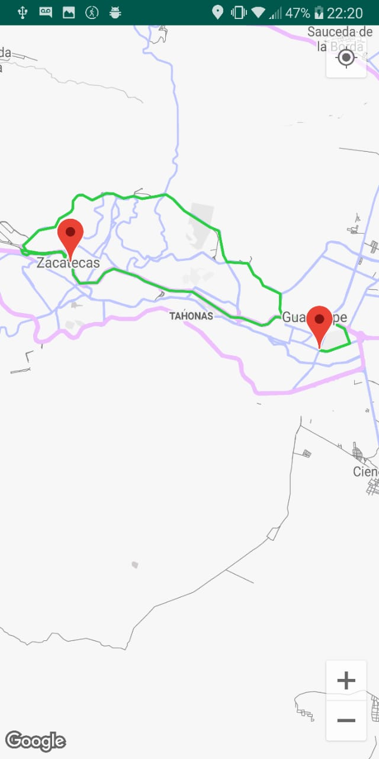
Ruta con mayor seguridad
Ruta con menor seguridad

Slide 50
Agenda
Introducción 
Planteamiento del problema
Objetivos
Justificación
Alcances
Antecedentes de la investigación 
Marco teórico 
Definición de términos básicos
Metodología 
Avances 
Bibliografía

Slide 51
Bibliografía
[1] | INEGI, «INEGI,» [En línea]. Available: https://www.inegi.org.mx/default.html. [Último acceso: 1 Junio 2019].
[2] | O. M. d. Turismo, «unwto.org,» Mayo 2017. [En línea]. [Último acceso: 5 Junio 2019].
[3] | S. d. C. y. Transportes, «Gobierno de México,» Marzo 2018. [En línea]. Available: http://www.sct.gob.mx/fileadmin/DireccionesGrales/DGAF/EST_BASICA/EST_BASICA_2004/EST2004_12_Infraestructura.pdf. [Último acceso: 5 Junio 2019].
[4] | M. Nobile González, México y la agenda contenporánea de seguridad internacional: un estudio sobre los alcances del uso del concepto de seguridad humana, Puebla, México: Escuela de Ciencias Sociales, Universidad de las Américas Puebla, 2003.
[5] | R. A. Española, Diccionario del español jurídico, Madrid, Spain, 2016.
[6] | V. V. Sánchez Mendoza y A. M. Barbosa Jasso, Seguridad Turística en los Pueblos Mágicos: El Fuerte y el Rosario, Sinaloa, Sinaloa, México: Instituo de Ciencias Sociales y Humanidades "Alfonso Vélez Pliego" BUAP, 2017.
[7] | C. J. Vilalta, «BID Mejorando vidas,» Sin Miedos, Seguridad Ciudadana, 04 Noviembre 2016. [En línea]. Available: https://blogs.iadb.org/seguridad-ciudadana/es/estudio-cuatro-factores-que-contribuyen-a-la-violencia-en-nuestras-ciudades/. [Último acceso: 08 Junio 2019].
[8] | «Travel.State.Gov,» U.S DEPARTMENT OF STATE, 09 Abril 2019. [En línea]. Available: https://travel.state.gov/content/travel/en/traveladvisories/traveladvisories/mexico-travel-advisory.html. [Último acceso: 03 Junio 2019].
[9] | J. R. Cajimilla Alvarado y P. Ingavelez, Desarrollo de una Aplicación, Para Dispositivos Móviles que Permita Administrar Pedidos y Controlar Rutas de los Vendedores, Aplicada a la Empresa: "Almacenes Juan Elhuri CIA. LTDA", Cuenca: Salesiana Ecuador, Sede Cuenca, 2015.
return

Slide 52
Bibliografía [2]
[10] | A. Soriano, «Blogthinkbig,» 11 Marzo 2019. [En línea]. Available: https://blogthinkbig.com/estudio-uso-internet-aimc-2018. [Último acceso: 02 06 2019].
[11] | M. R. Martínez, R. A. Rodríguez y P. M. Vera, Arquitectura para la implementación de Sistemas Móviles basados en Servicios de Geolocalización y Crowdsourcing, Buenos Aires: Universidad Abierta Interamericana , 2015.
[12] | «Statista,» Junio 2016. [En línea]. Available: https://es.statista.com/estadisticas/600731/cuota-de-mercado-de-sistemas-operativos-para-smartphones-por-pedidos--2020/. [Último acceso: 01 06 2019].
[13] | android, «android,» 2019. [En línea]. Available: https://www.android.com/. [Último acceso: 01 06 2019].
[14] | «developers,» 03 04 2019. [En línea]. Available: https://developer.android.com/. [Último acceso: 08 06 2019].
[15] | C. E. Reina Cardenas, «Arquitectura de una aplicación para Android,» Platzi, 06 2015. [En línea]. Available: https://platzi.com/blog/arquitectura-android-app/. [Último acceso: 07 06 2019].
[16] | A. Sinicki, «Android Authority,» 2017 Diciembre 2017. [En línea]. Available: https://www.androidauthority.com/android-sdk-tutorial-beginners-634376/. [Último acceso: 3 Junio 2019].
[17] | C. Collado, «android4all,» 24 Mayo 2019. [En línea]. Available: https://andro4all.com/2018/08/versiones-android-historia. [Último acceso: 06 Junio 2019].
[18] | I. Sommerville, Ingeniería de Software, 9 ed., México: Pearson Educación, 2011, p. 792.
[19] | D. Hernández, «SlideShare - Mobile D (programación dispositivos móviles),» 3 Marzo 2016. [En línea]. Available: https://es.slideshare.net/pipehernandez1020/mobile-d-programacion-dispositivos-moviles. [Último acceso: 9 Junio 2019].

Slide 53
Bibliografía [3]
[20] | O. Ibrahim, «Mobile Development Process Spiral,» Seventh International Conference on Computer Engineering & Systems (ICCES), pp. 281-286, 2012.
[21] | amazon, «amazon.com.mx,» 1995. [En línea]. Available: https://www.amazon.com.mx/. [Último acceso: 05 Junio 2019].
[22] | A. Weitzenfeld, Ingeniería de Software Orientada a Objetos con UML, Java e Internet, México, D.F.: S.A Ediciones Paraninfo, 2005, p. 678.
[23] | «CultivaCultura.jimdo.com,» 20 Octubre 2014. [En línea]. Available: https://cultivacultura.jimdo.com/2014/10/20/google-maps-y-sus-útiles-funciones/. [Último acceso: 10 Junio 2019].
[24] | «revistacentrozaragoza.com,» 2018. [En línea]. Available: https://revistacentrozaragoza.com/app-la-seguridad-vial-3/. [Último acceso: 4 Junio 2019].
[25] | «estrategiaynegocios.net,» 21 Diciembre 2015. [En línea]. Available: https://www.estrategiaynegocios.net/lasclavesdeldia/913286-330/la-historia-de-waze-contada-por-uri-levine. [Último acceso: 1 Junio 2019].
[26] | «semaforo delictivo,» [En línea]. Available: http://www.semaforo.mx/. [Último acceso: 13 09 2019].
[27] | G. d. México, «Gobierno de México,» 08 2019. [En línea]. Available: https://www.gob.mx/sesnsp/acciones-y-programas/datos-abiertos-de-incidencia-delictiva. [Último acceso: 17 09 2019].
[28] | «Openstreetmap,» [En línea]. Available: https://www.openstreetmap.org. [Último acceso: 05 10 2019].
[29] | S. W. Diseño, «Caminito de la escuela,» [En línea]. Available: http://www.caminitodelaescuela.org. [Último acceso: 28 09 2019].

Slide 54
Agenda
Introducción 
Planteamiento del problema
Objetivos
Justificación
Alcances
Antecedentes de la investigación 
Marco teórico 
Definición de términos básicos
Metodología 
Avances 
Bibliografía 

Slide 55
UNIVERSIDAD AUTÓNOMA DE ZACATECAS
“Francisco García Salinas”
Unidad Académica de Ingeniería Eléctrica
Campus Jalpa
Programa de Ingeniero en Computación
APLICACIÓN MÓVIL EN ANDROID PARA LA SEGURIDAD VIAL
TURÍSTICA DEL ESTADO DE ZACATECAS
TESIS
Seminario de Tesis I
Semestre:
9°
Alumno:
Jesús Antonio Jaime Solis
Asesor:
M. C. Sandra Mercado Pérez
Co-Asesor:
M. en M. A. Cosme Medina Avelar
Jalpa, Zacatecas; Diciembre de 2019

